Slide 1
Le PRAP 2S c’est quoi ?
Qu’est-ce-que cela veut dire?
Prévention des
Risques liés à
l’Activité
Physique
Gestes et postures et principes d’économies d’éfforts.

Slide 2
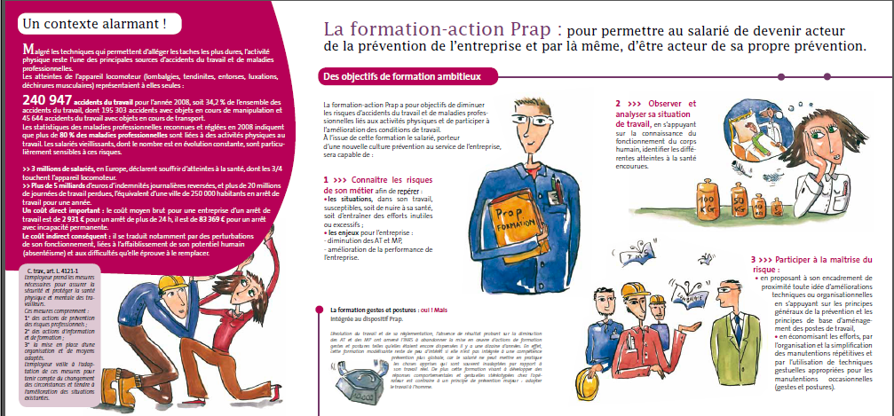
ED7200

Slide 3
Comme le stipule l’ED7200
L’Obligation des cadres et salariés de participer à la prévention des risques de l’Etablissement
Ces 3 compétences
nous allons les développer ensemble
1- connaître les risques de votre métier :
Repérer les situations susceptibles de nuire à votre santé
Avoir conscience des enjeux pour l’entreprise
2- Observer et analyser votre situation de travail :
Identifier les différentes atteintes à la santé
3- participer à la maîtrise du risque :
Apporter des idées d’amélioration

Slide 4
C’est vous salariés qui êtes le mieux placés pour parler de votre travail,
des disfonctionnements et des améliorations possibles
80 % des maladies professionnelles sont liées à des activités physiques au travail
Accident survenu à cause du travail
Maladie reconnue si elle apparait sur le tableau des risques

Slide 5
Un coût direct « important » pour l’employeur
Salaires et frais médicaux
Le coût moyen brut pour une entreprise d’un arrêt de travail est de
2 931 euros
Un coût indirect « conséquent »
Lié aux remplacements,
Lié à la perte de productivité,
Lié aux cotisations

Slide 6
LES ENJEUX…
Humains
Amélioration de la qualité de vie au travail
Amélioration de la prise en charge des bénéficiaires avec un impact sur la qualité des soins
La valorisation des compétences des professionnels grâce à la certification

Slide 7
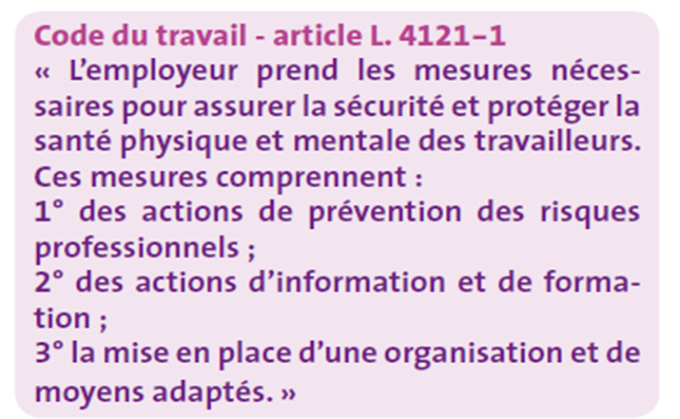
LES ENJEUX…
Financiers
Diminution des Accidents de travail et des maladies professionnelles
Un AT est payé sur 3 ans

Slide 8
LES ENJEUX…
Sociétaux
Qualité des services de l’entreprise
Bien être du salarié
L’image de l’entreprise

Slide 9
Echauffement articulaire et musculaire
1. Evaluer la charge
2. Avoir le dos droit
3. Fusionner les centres de gravité (CG)
4. Plier les jambes
5. Regarder l’endroit où l’on va mettre la charge

